Slide 1
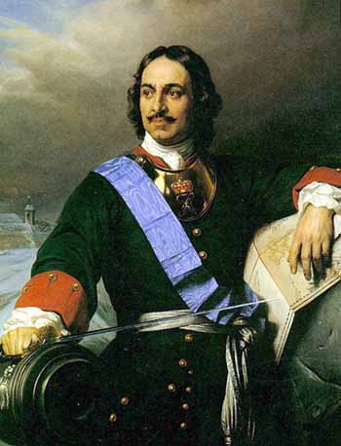
Основание Санкт-Петербурга
Санкт-Петербург был основан в 1703 году царем Петром I.

Slide 2
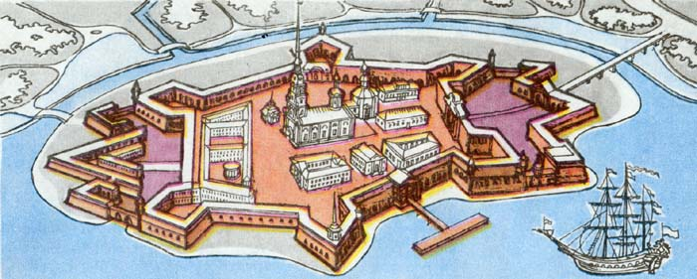
Петропавловская крепость

Slide 3
Петропавловская крепость

Slide 5
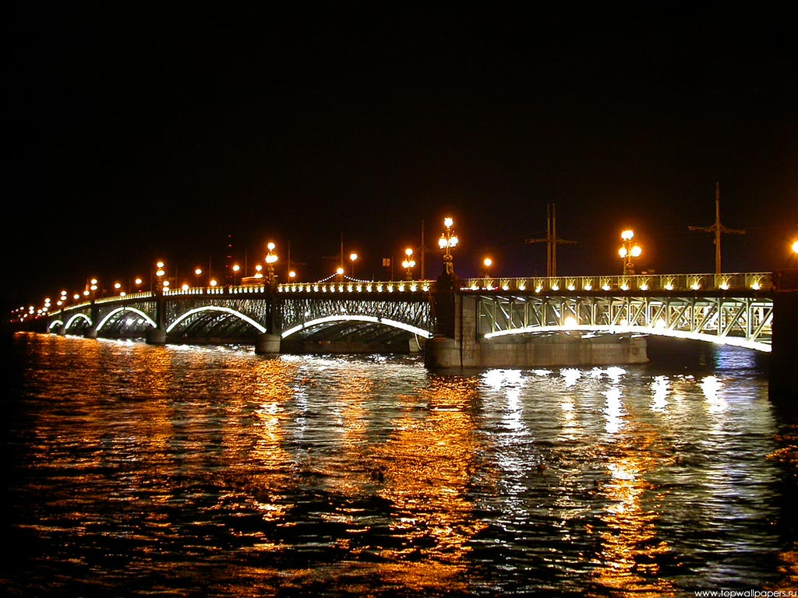
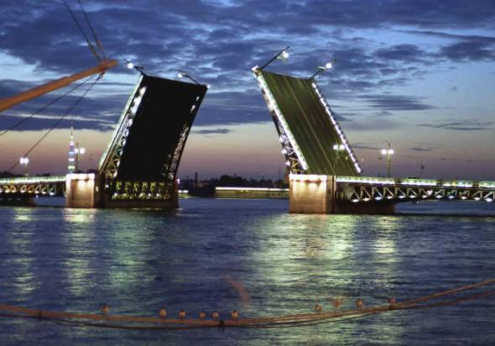
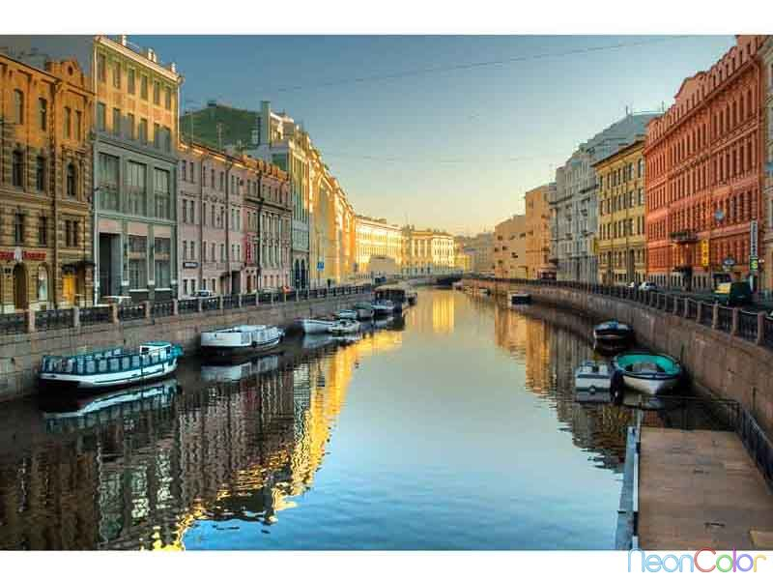
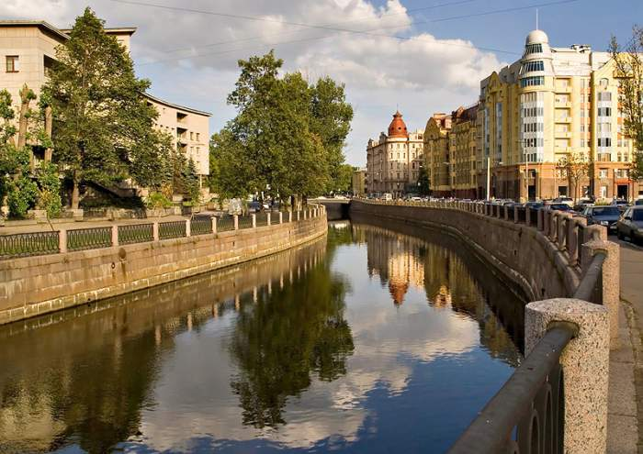
Санкт-Петербург – «Северная Венеция»

Slide 6
Реки Санкт-Петербурга
Нева
Мойка
Фонтанка

Slide 7
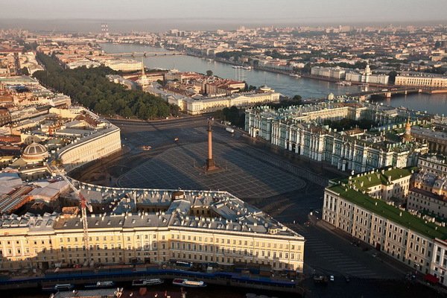
Главная площадь города - Дворцовая

Slide 8
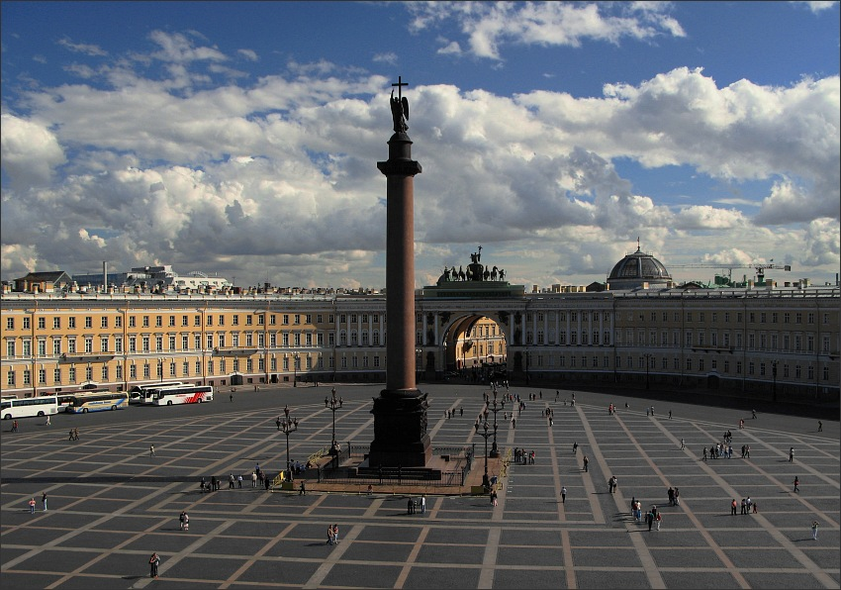
Дворцовая площадь

Slide 9
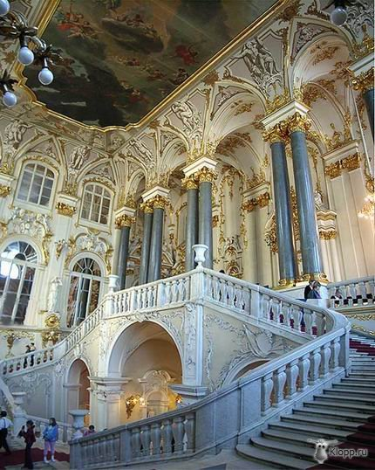
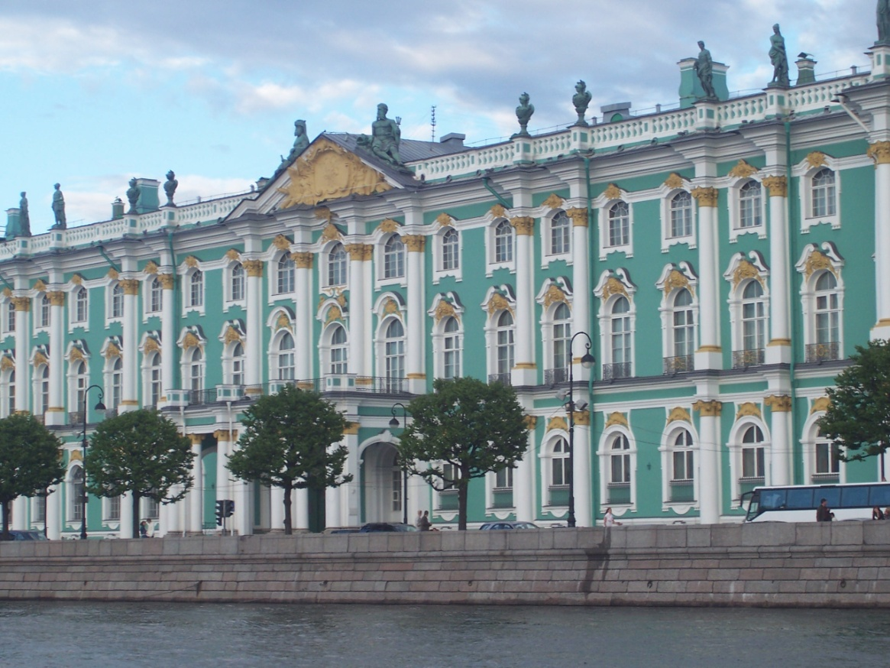
Зимний дворец
Эрмитаж

Slide 10
Храм «Спас-на-крови»

Slide 11
Казанский собор

Slide 12
Исаакиевский собор

Slide 13
Летний сад

Slide 14
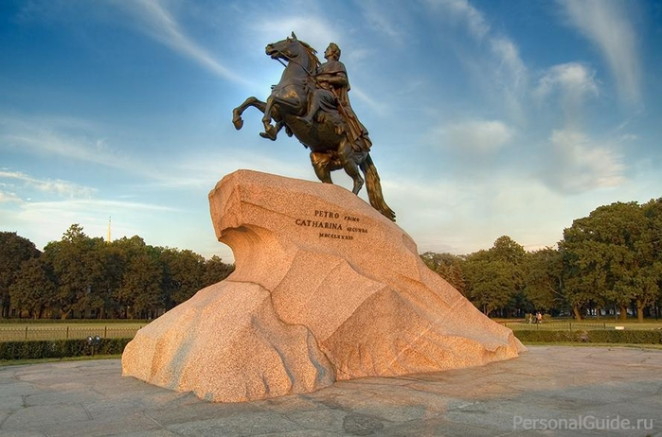
Медный всадник

Slide 15
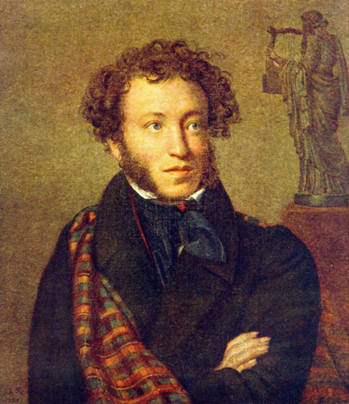
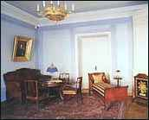
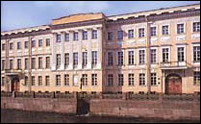
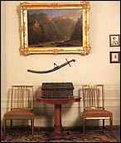
Дом на Мойке
Музей-квартира
А.С. Пушкина

Slide 16
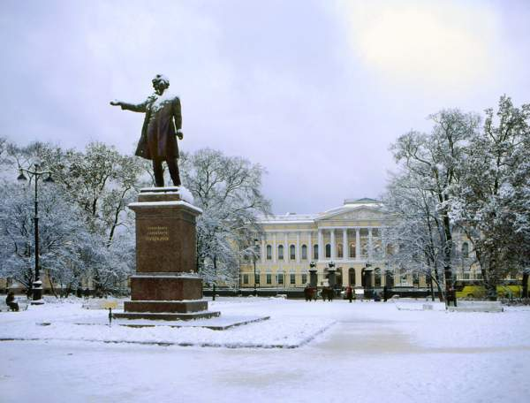
Памятник А.С. Пушкину
на Площади Искусств

